Slide 1



《互联网与文本分析》：探索式数据分析
范举教授 fanj@ruc.edu.cn

Slide 2
提纲
探索式数据分析（EDA）
数据分析编程实践
数据可视化编程实践
文本信息抽取
探索式数据分析

Slide 3
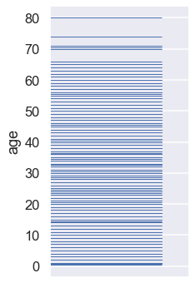
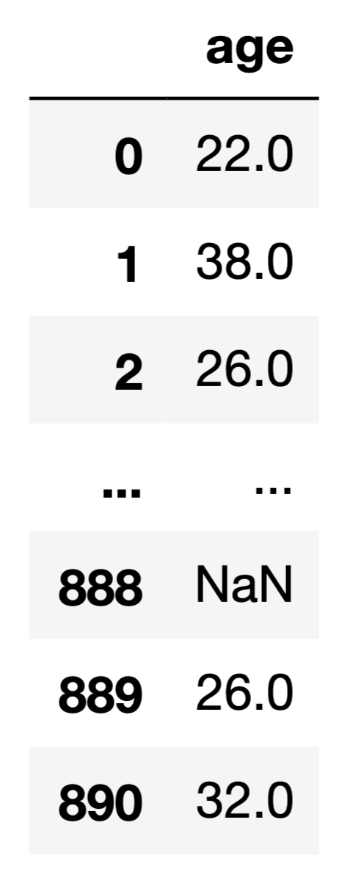
数据可视化
机器可读
人类可读

Slide 4
10px
16px
11px
...
...
0px
11px
15px
标记
编码
（表示数据项）
(将数据映射为位置)

Slide 5
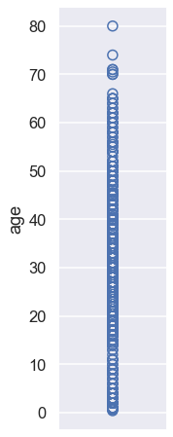
10px
16px
11px
...
...
0px
11px
15px
标记
编码
（表示数据项）
(将数据映射为位置)

Slide 6
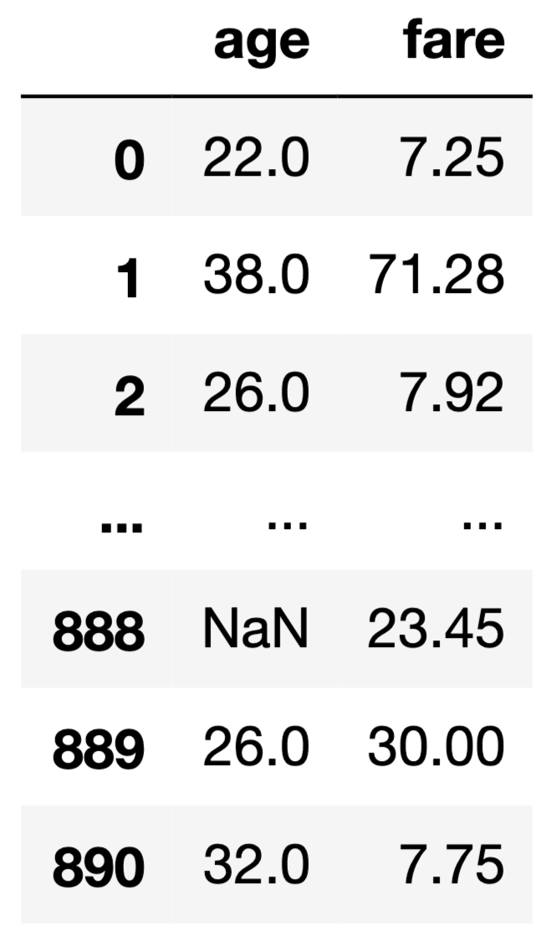
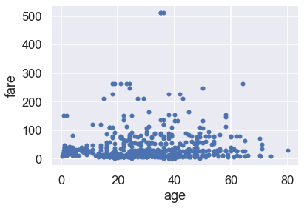
(10px, 7px)
(70px, 60px)
(45px, 9px)
...
...
(5px, 24px)
(45px, 37px)
(66px, 8px)
标记
编码
（表示数据项）
(将数据映射为位置)

Slide 7

可视化的目标是让人发现规律
看上去年纪更大的人并没有比年轻人花费更多的金额

Slide 8
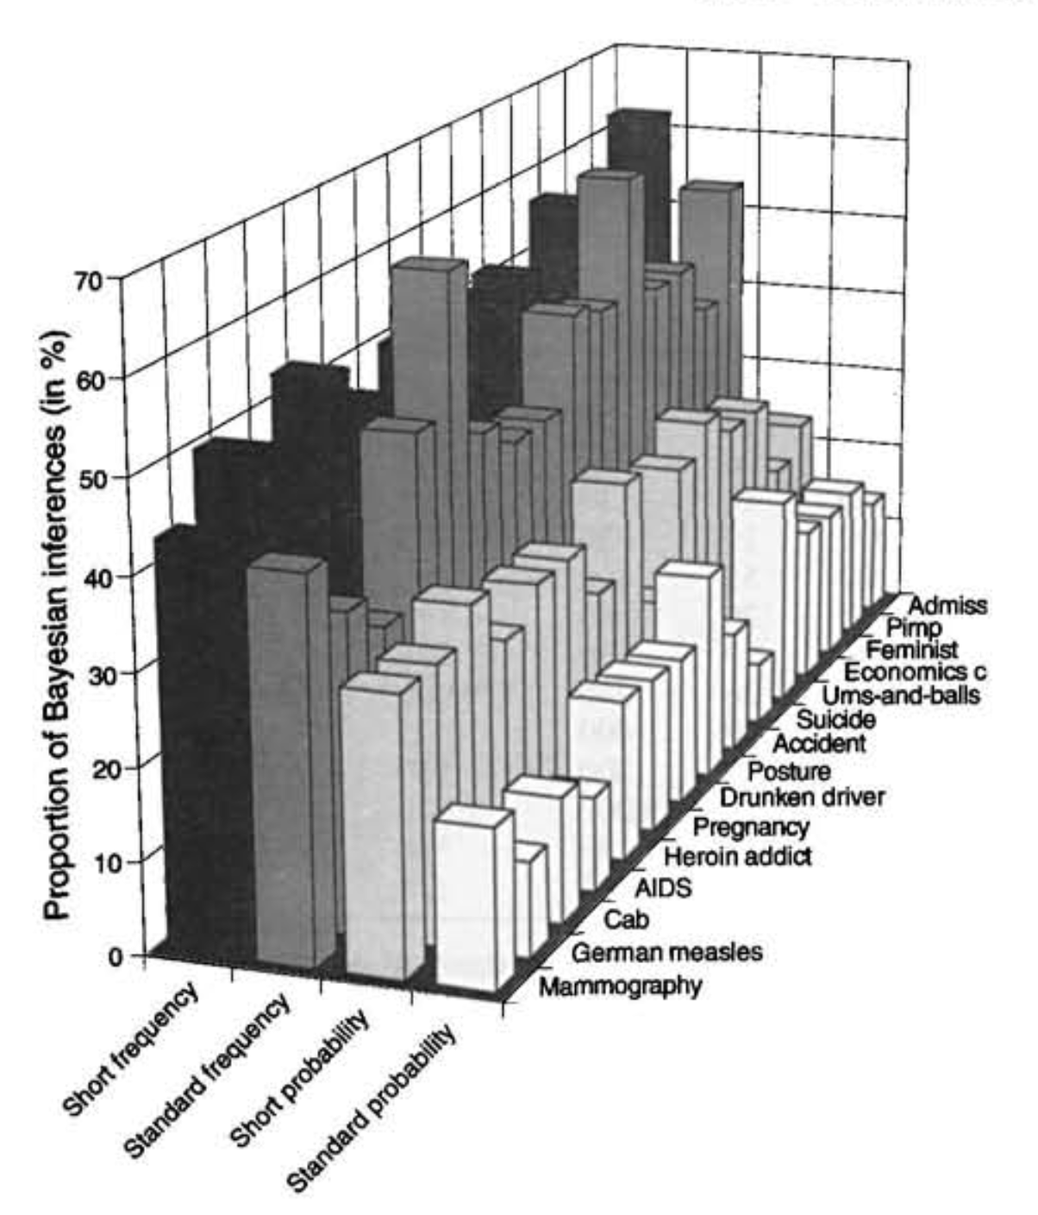
然而，可视化并不简单……
数据科学的目标之一是为人们的决策支持提供信息
优秀的可视化直接解决了这个目标。有时，数据分析中最有用的结果是可视化！
数据可视化并不像调用 plot() 那样简单
针对同样的数据，可以有很多种可能的可视化方法，
然而，只有少数的可视化有用

Slide 9
可视化：探索数据分析的重要工具
单变量典型图表
点阵图 - Dot plot
直方图 - Histogram
累积分布函数 - Cumulative distribution function
箱线图 - Box plot
多变量典型图表
柱状图 - Bar chart
散布图 – Scatter plot
线条图 - Line plot

Slide 10
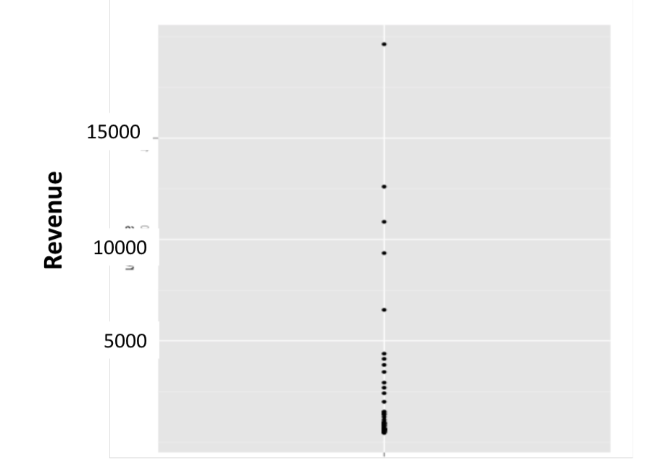
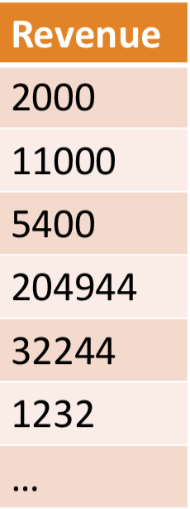
散点图（Scatter）
散点图将所有的数据以点的形式展现在直角坐标系上

Slide 11
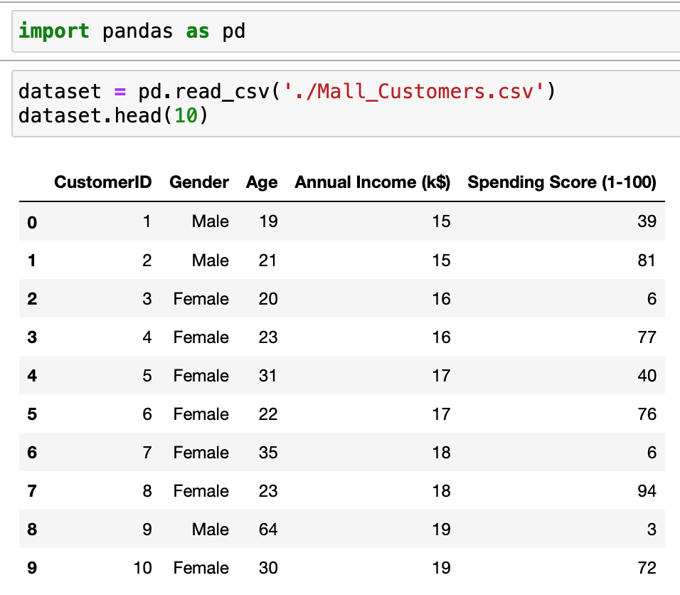
散点图的示例
分析某个购物中心的客户数据

Slide 12
散点图的示例
分析某个购物中心的客户数据

Slide 13
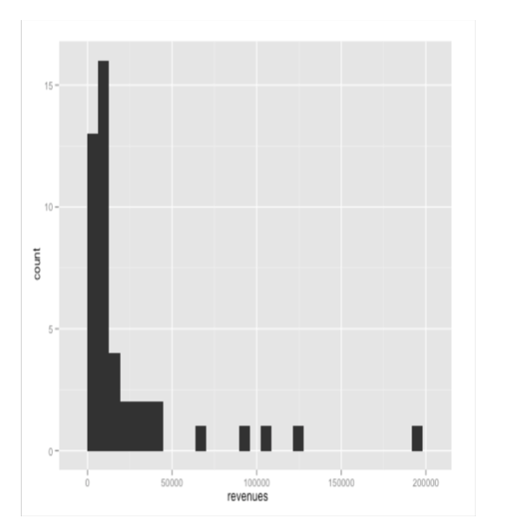
直方图（Histogram）
直方图表示了数据在各组的频数分布情况
🔔
在绘制40个企业营收的直方图时，这些企业的营收落在了4个桶中。如果第一、二、三组的频数分别是5、8、15，则第四组的频数是多少？
12
40
15
Count
Revenue

Slide 14
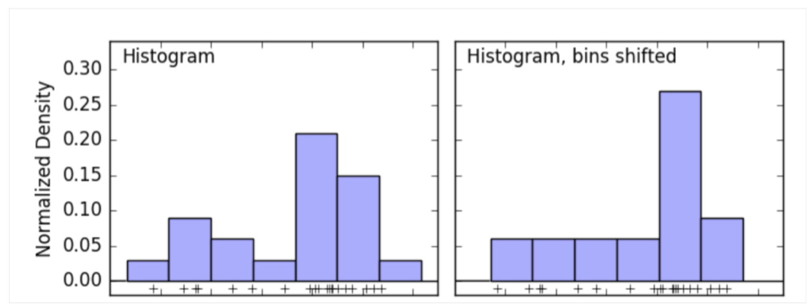

直方图的局限性
如何分桶（binning）会带来很大的视觉差异
Data is like people – interrogate it hard enough and it will tell you whatever you want to hear.

Slide 15
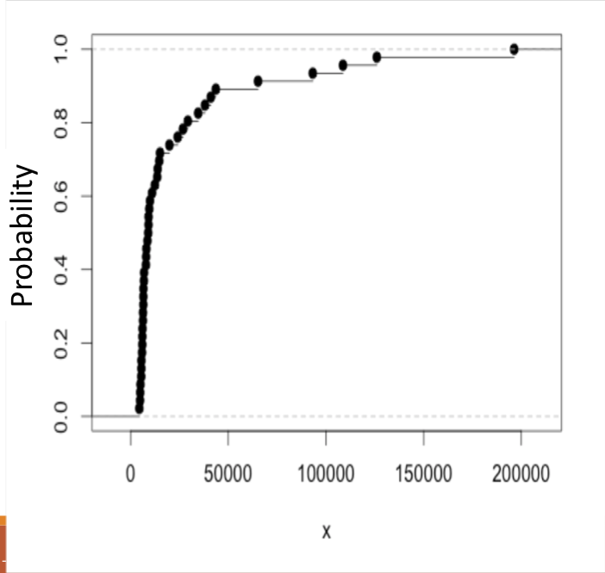
累积分布函数
对于连续变量x，累积分布函数定义如下：
离散变量：所有小于等于a的值出现概率的和

Slide 16
累计分布图的示例
左侧的红色、蓝色、橙色、绿色的四条线分别代表了：
惜春
迎春
探春
元春
案例参见：https://git.ruc.edu.cn/data-science/ds01

Slide 17
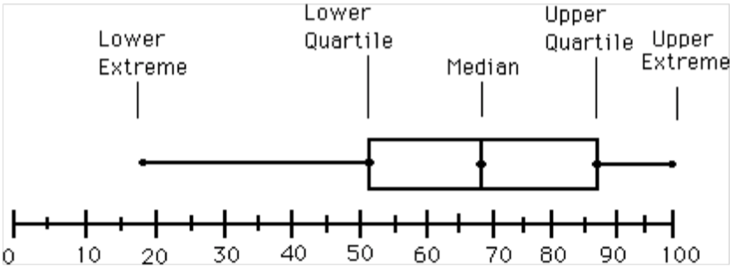
箱线图
通过图形的方式表示数据的
Min, 25% Quartile, Median, 75% Quartile, Max

Slide 18
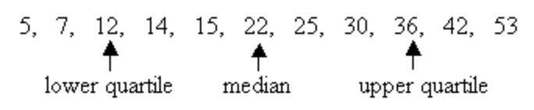
箱线图
Find the median, lower quartile and upper quartile of the following numbers.
The median divides the data into a lower half and an upper half. The lower quartile is the middle value of the lower half. The upper quartile is the middle value of the upper half.
请给出右侧一组数据的lower quartile
A. 22
B. 12
12, 5, 22, 30, 7, 36, 14, 42, 15, 53, 25
🔔

Slide 19
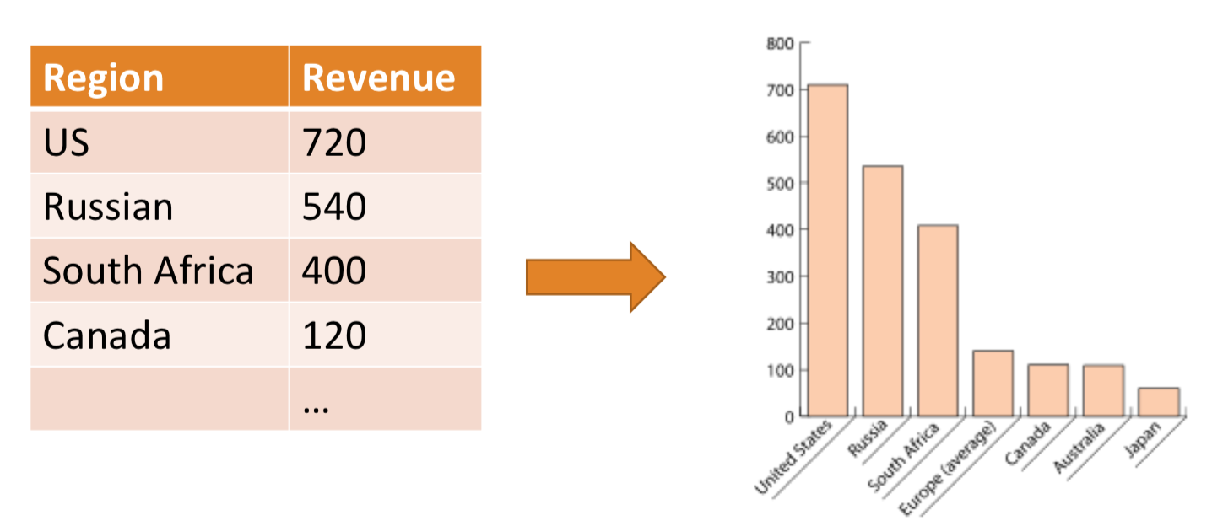
柱状图
一个变量为离散型（Categorical）

Slide 20
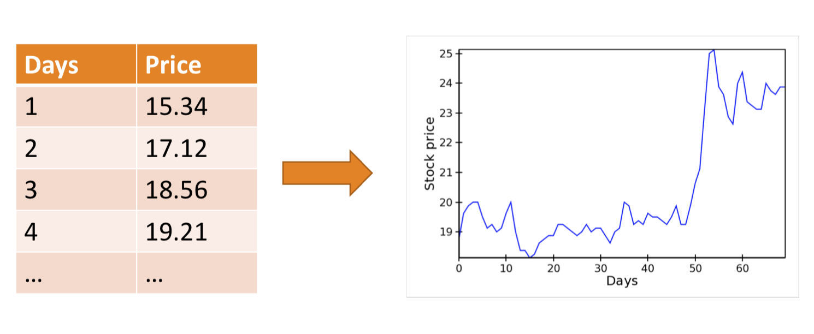
线条图
一个变量为数值型 – 看趋势

Slide 21
线条图的示例
我们用水平蓝色的线表示章节平均的段落数或字数。从最上面一张图可以看到每一章平均段落数为25左右。我们还通过在80回的竖直线分割的折线图，可以看到前80回和后40回还是存在一定差异的，尤其在章节段数上，后40回基本小于平均章节段数。
案例参见：https://git.ruc.edu.cn/data-science/ds01

Slide 22
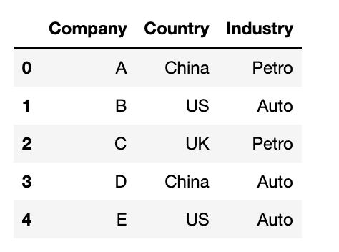
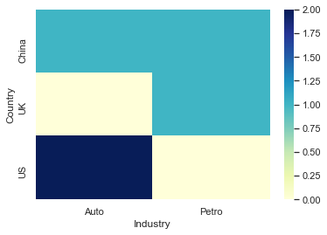
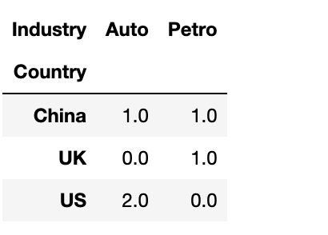
热力图
两个变量均为离散型，计算相关性

Slide 23
Matplotlib库
matplotlib 是python最著名的绘图库，它提供了一整套和matlab相似的命令API，十分适合交互式地行制图
Matlab的语法、python语言、latex的画图质量（还可以使用内嵌的latex引擎绘制的数学公式）
通过pyplot模块提供了一套和MATLAB类似的绘图API，将众多绘图对象所构成的复杂结构隐藏在这套API内部，其中最重要的函数是Plot。该函数允许你做出2D图形
引入matplotlib库
import numpy as np
import matplotlib.pyplot as plt

Slide 24
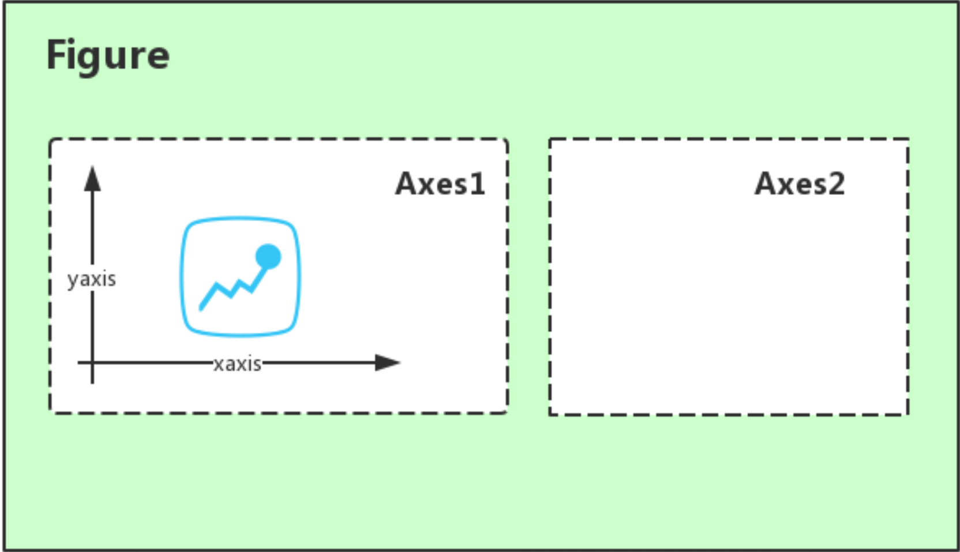
Matplotlib 对象总览
在matplotlib中，整个图像为一个Figure对象。在Figure对象中可以包含一个，或者多个Axes对象（子图)。每个Axes对象都是一个拥有自己坐标系统的绘图区域。其逻辑关系如下
Notes:
一个 Figure可以理解成一个画布或装图片的容器，是绘图的承载对象，画布上有很多绘图方法可供使用。

Slide 25
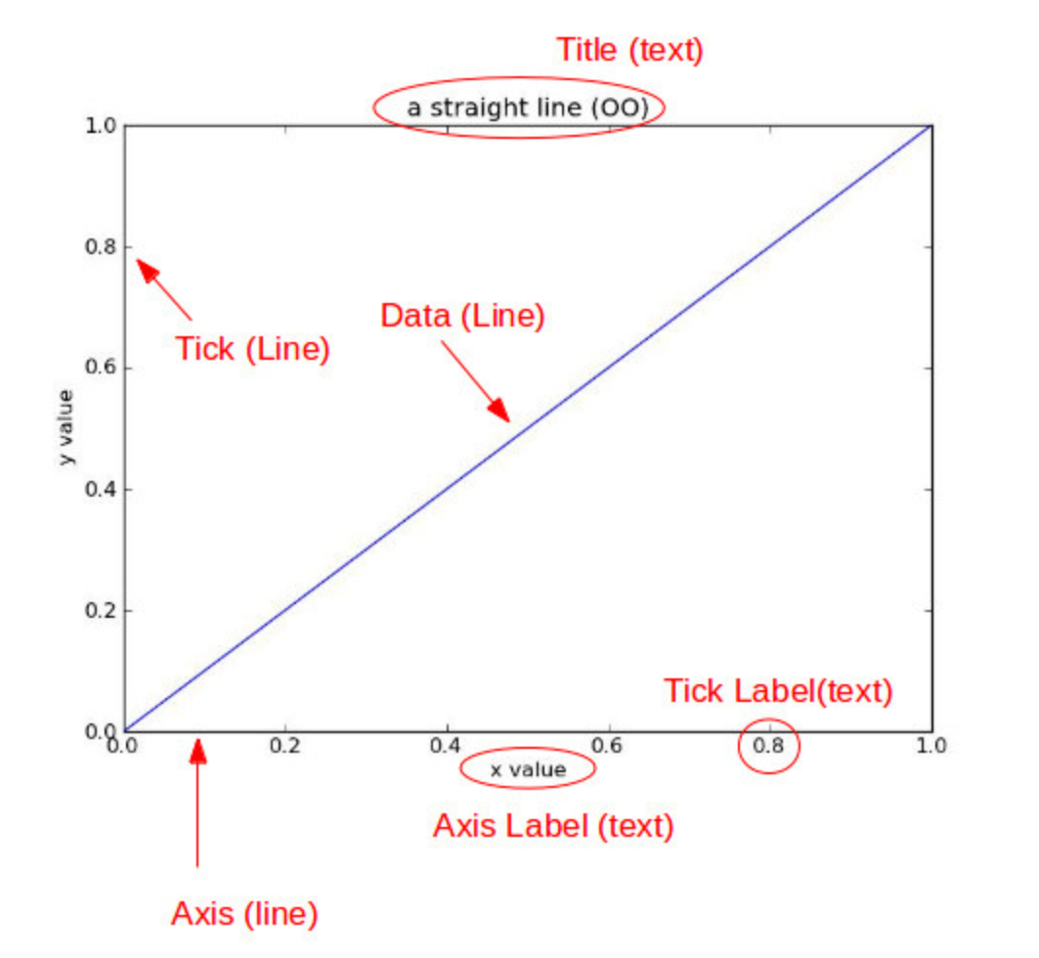
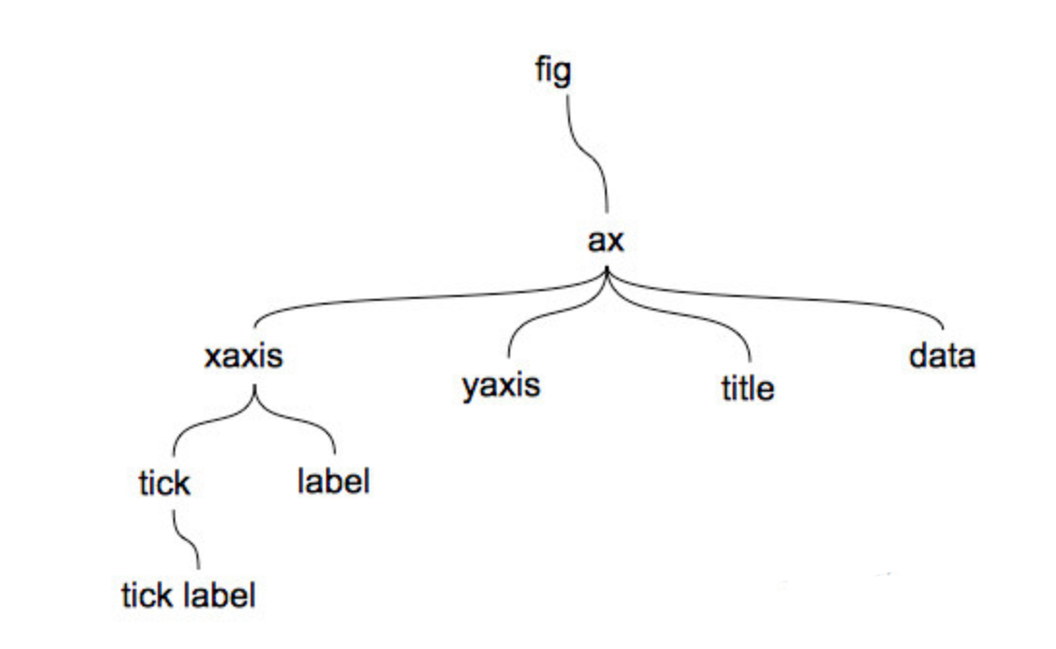
Matplotlib 对象总览(2)
Title为标题。Axis为坐标轴，Label为坐标轴标注。Tick为刻度线，Tick Label为刻度注释。

Slide 26
基本绘图过程
调用figure创建一个绘图对象
plt.figure(figsize=(8,4))
figsize: 指定绘图对象的宽度和高度，单位为英寸
dpi: 指定绘图对象的分辨率，每英寸多少个像素，缺省值为80
也可以不创建绘图对象直接调用接下来的plot函数直接绘图，matplotlib会为我们自动创建一个绘图对象
如果需要同时绘制多幅图表的话，可以是给figure传递一个整数参数指定图标的序号

Slide 27
基本绘图过程
plot函数在当前的绘图对象中进行绘图
实际上plot()是在Axes(子图)对象上绘图
如果当前的Figure对象中没有Axes对象，将会为之创建一个几乎充满整个图表的Axes对象，并且使此Axes对象成为当前的Axes对象
配置对象属性
通过一系列函数设置当前Axes对象的各个属性
调用plt.savefig()将当前的Figure对象保存成图像文件

Slide 28
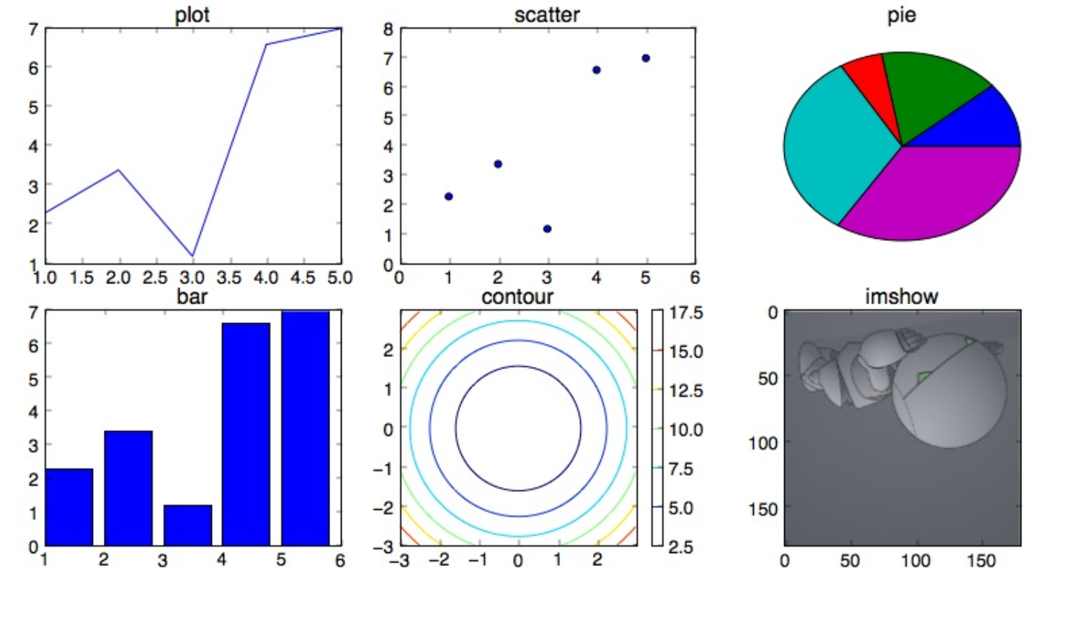
matplotlib.pyplot绘制的常见图形

Slide 29
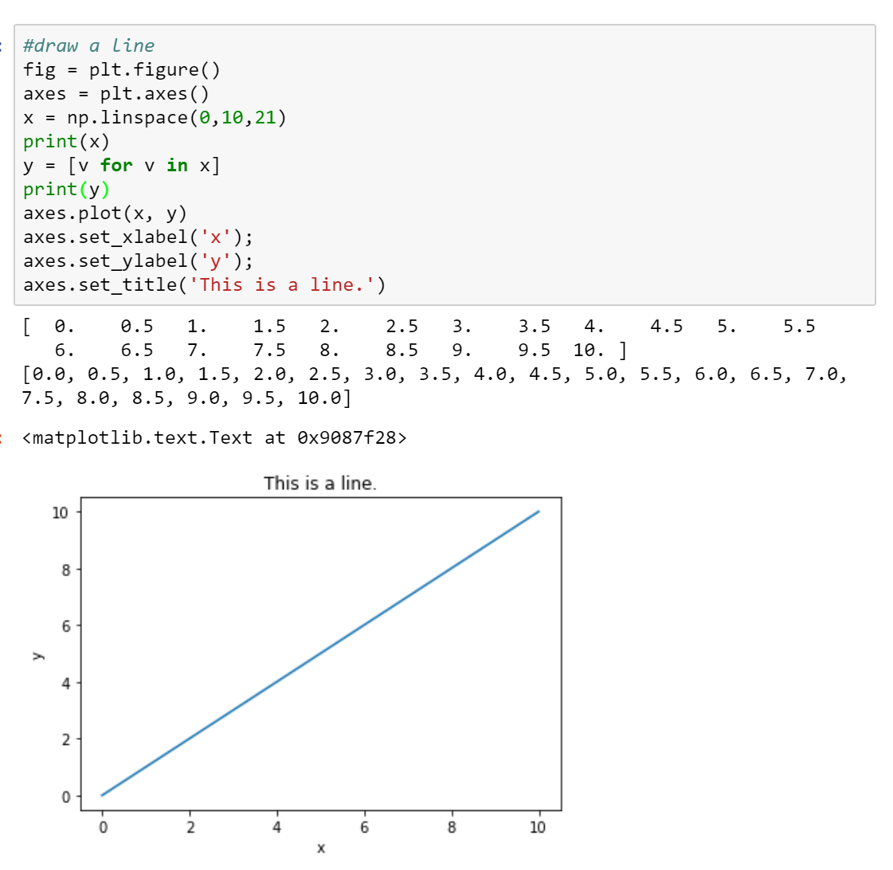
画一条直线 y=x

Slide 30
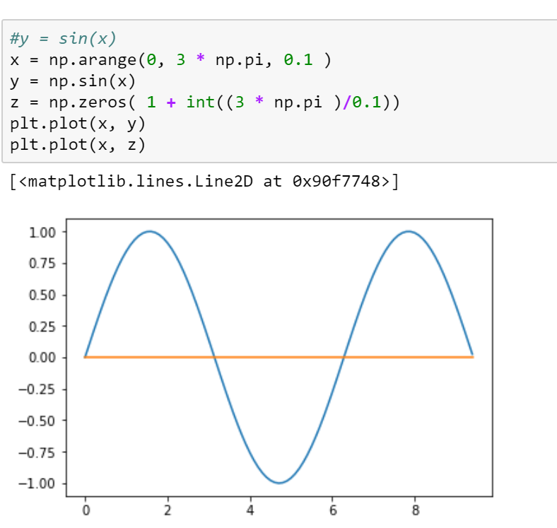
画sin函数

Slide 31
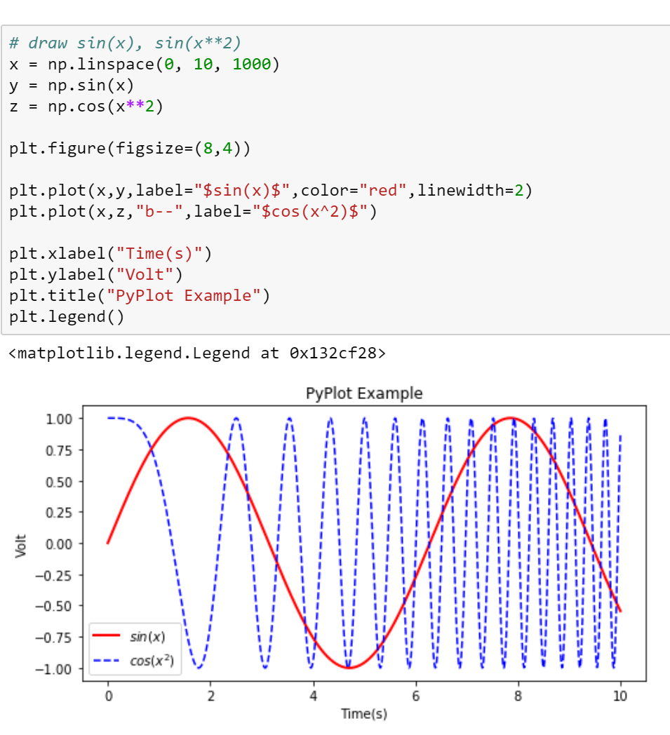
3、sin(x)、sin(x²)

Slide 32
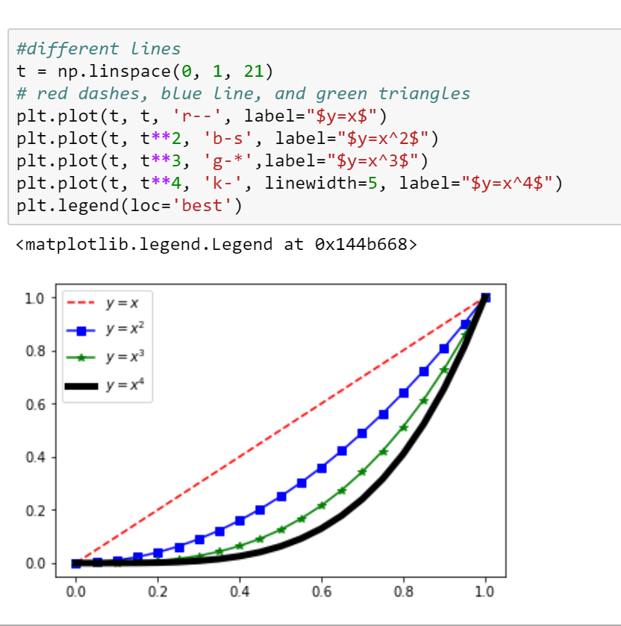
调整线条属性
线形
颜色
宽度
图例
位置 location
字体大小 font
...
https://matplotlib.org/users/legend_guide.html

Slide 33
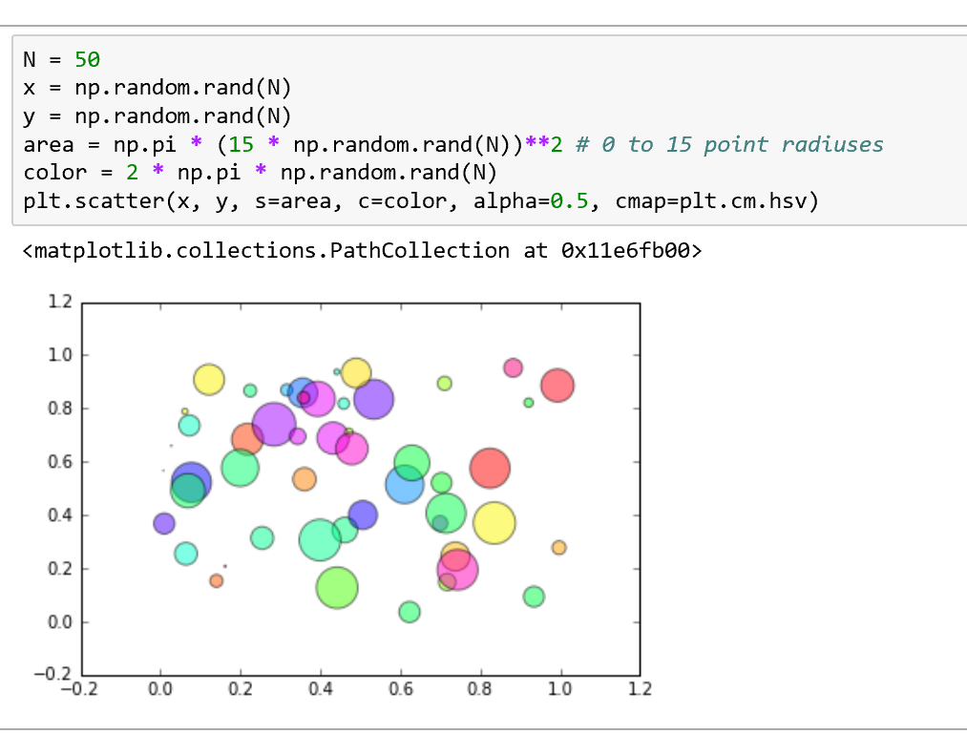
散点图
使用plot()绘图时，如果指定样式参数为仅绘制数据点，那么所绘制的就是一幅散列图
方法所绘制的点无法单独指定颜色和大小
scatter()所绘制的散列图却可以指定每个点的颜色和大小
Notes:
scatter()的前两个参数是数组，分别指定每个点的X轴和Y轴的坐标。 s参数指定点的大 小，值和点的面积成正比。它可以是一个数，指定所有点的大小；也可以是数组，分别对每个点指定大小。 c参数指定每个点的颜色，可以是数值或数组。这里使用一维数组为每个点指定了一个数值。通过颜色映射表，每个数值都会与一个颜色相对应。默认的颜色映射表中蓝色与最小值对应，红色与最大值对应。当c参数是形状为(N,3)或(N,4)的二维数组时，则直接表示每个点的RGB颜色。 marker参数设置点的形状，可以是个表示形状的字符串，也可以是表示多边形的两个元素的元组，第一个元素表示多边形的边数，第二个元素表示多边形的样式，取值范围为0、1、2、3。0表示多边形，1表示星形，2表示放射形，3表示忽略边数而显示为圆形。 alpha参数设置点的透明度。 lw参数设置线宽，lw是line width的缩写。 facecolors参数为“none”时，表示散列点没有填充色。

Slide 34
配置文件
绘制一幅图需要对许多对象的属性进行配置在绘图时，并没有逐一对这些属性进。行配置，许多都直接采用了matplotlib的缺省配置
matplotlib将这些缺省配置保存在一个名为“matplotlibrc”的配置文件中，通过修改配置文件，我们可以修改图表的缺省样式。
配置文件的读入可以使用rc_params()，它返回一个配置字典
在matplotlib模块载入时会调用rc_params()，并把得到的配置字典保存到rcParams变量中
可以直接修改此字典中的配置: matplotlib.rcParams["lines.marker"] = "o“
为了方便对配置字典进行设置，可以使用rc()
matplotlib.rc("lines", marker="x", linewidth=2, color="red")

Slide 35
Seaborn库
针对表格数据的良好可视化工具
Seaborn能够较好地支持Groupby功能
有关Groupby的详细信息见Lec05
Seaborn的典型用法
sns.someplot(x='...', y='...', data=...)

Slide 36
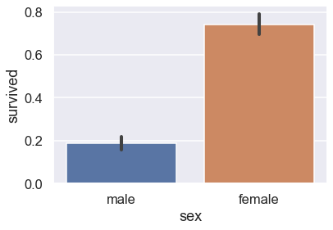
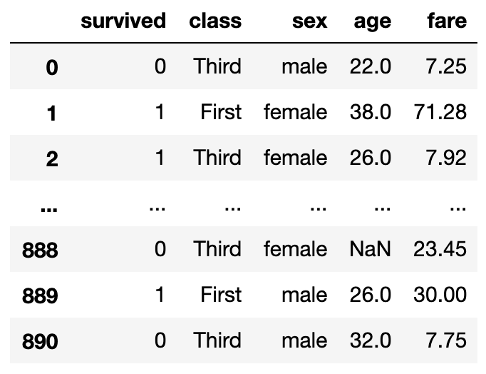
使用Seaborn绘制barplot
sns.barplot(x='sex', y='survived', data=ti)

Slide 37
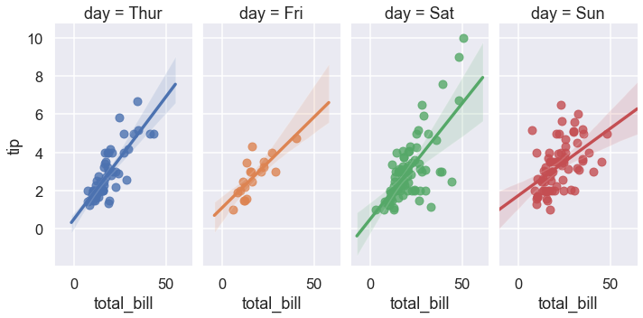
使用Seaborn绘制lmplot
sns.lmplot(x="total_bill", y="tip", col="day", hue="day", data=tips)

Slide 38
表格数据可视化的基本流程
第一步：使用seaborn库进行可视化
尽可能地达到预期的效果
第二步：使用matplotlib库进行调优
修改标题、坐标轴标签等
标注特别的数据点
循环执行上述步骤，直到自己满意为止
很多plot的配置和参数需要在实践中积累

Slide 39
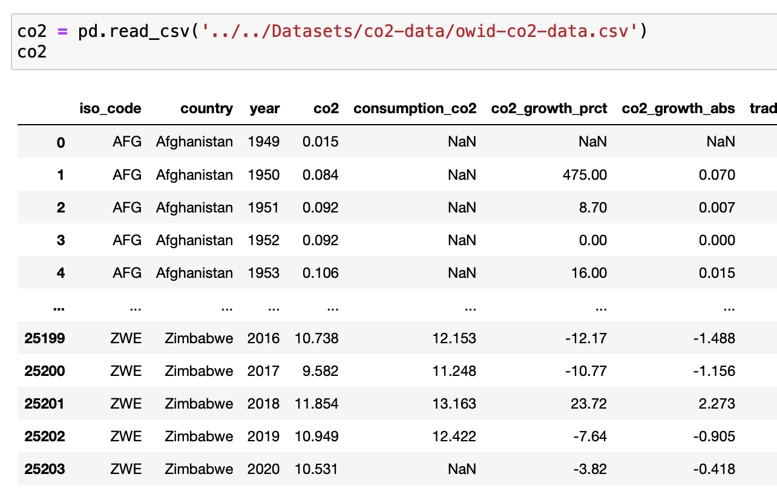
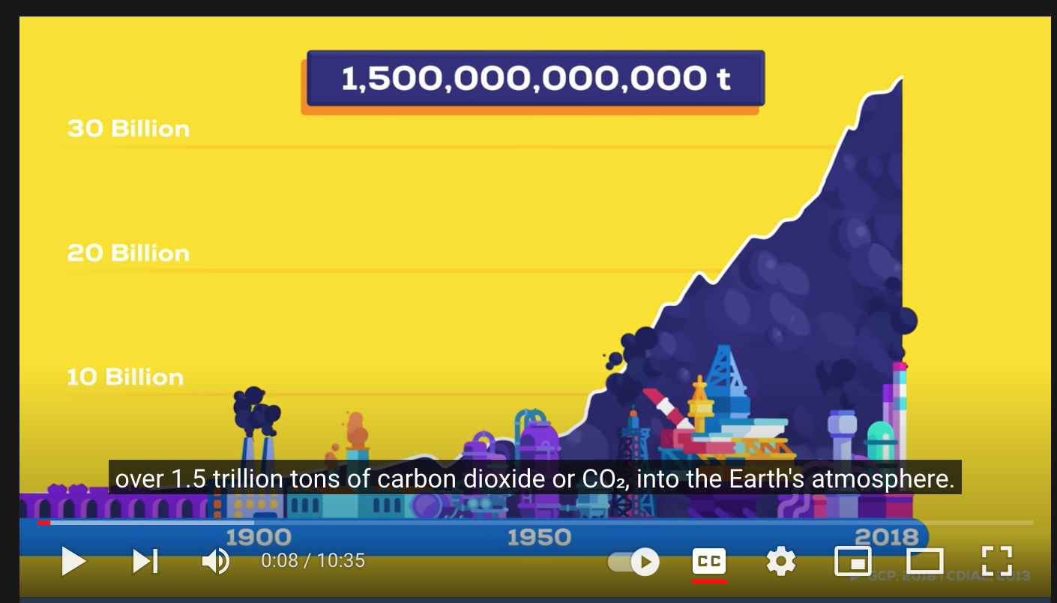
通过具体的例子熟悉可视化方法
全世界各国的温室气体排放数据（请跟着CO2练习）
Who Is Responsible For Climate Change? – Who Needs To Fix It?
https://www.youtube.com/watch?v=ipVxxxqwBQw

Slide 40
直方图
写代码绘制出2018年全球各国co2_growth_prct排放量的直方图
提示：histplot函数

Slide 41
密度分布图
写代码绘制出2018年全球各国co2_growth_prct排放量的分布图
提示：distplot函数
🔔
思考：密度分布图的纵坐标与直方图的纵坐标有何不同？

Slide 42
散点图
写代码绘制出2018年全球各国gdp和co2的散点图
提示：scatterplot函数

Slide 43
条形图
写代码绘制出2018年co2和co2_per_capita前15名的国家
提示：barplot函数

Slide 44
线条图
绘制中国、美国、印度、俄罗斯、日本逐年的co2和co2_per_capita
提示：lineplot函数

Slide 45
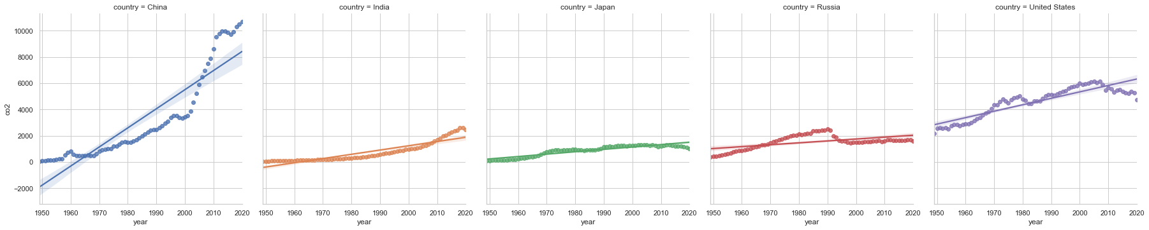
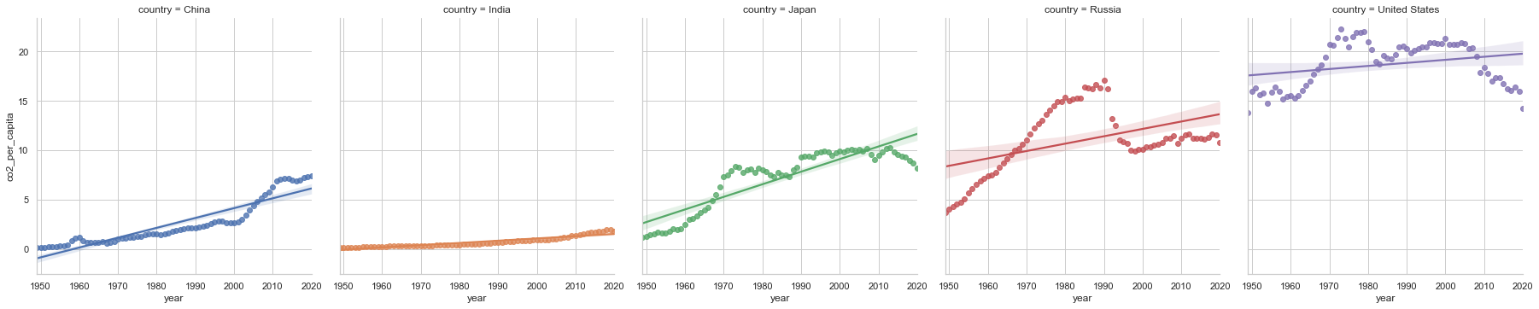
Lmplot图
绘制中国、美国、印度、俄罗斯、日本逐年的co2和co2_per_capita
使用lmplot

Slide 46
箱型图
写代码绘制出2018-2020年全球国家co2_growth_prct的分布
提示：boxplot函数

Slide 47


课堂练习
假设你在某家研发移动端APP的公司实习
APP用户中有10000人使用Android设备、5000人使用IOS设备，整体的付费转化率是5%。
细分发现其中：
IOS设备的转化率为4%
Android设备则是5.5%
“英明”的老板得出结论：IOS平台的用户付费转化率低下，建议放弃IOS平台的研发
可聪明的你通过生活经验知道IOS平台的用户更愿意付费，请问你如何用数据说服你的老板？
vs.

Slide 48
课堂练习
步骤1：提出问题
IOS和Android平台的用户，谁付费转化率更高？
步骤2：收集数据
请思考你要收集什么数据？
步骤3：分析数据
 | Android手机 | IOS手机 | Android平板 | IOS平板
转化 | 50 | 100 | 500 | 100
未转化 | 1950 | 3400 | 7500 | 1400
转化率 | 2.5% | 2.9% | 6.3% | 6.7%

Slide 49
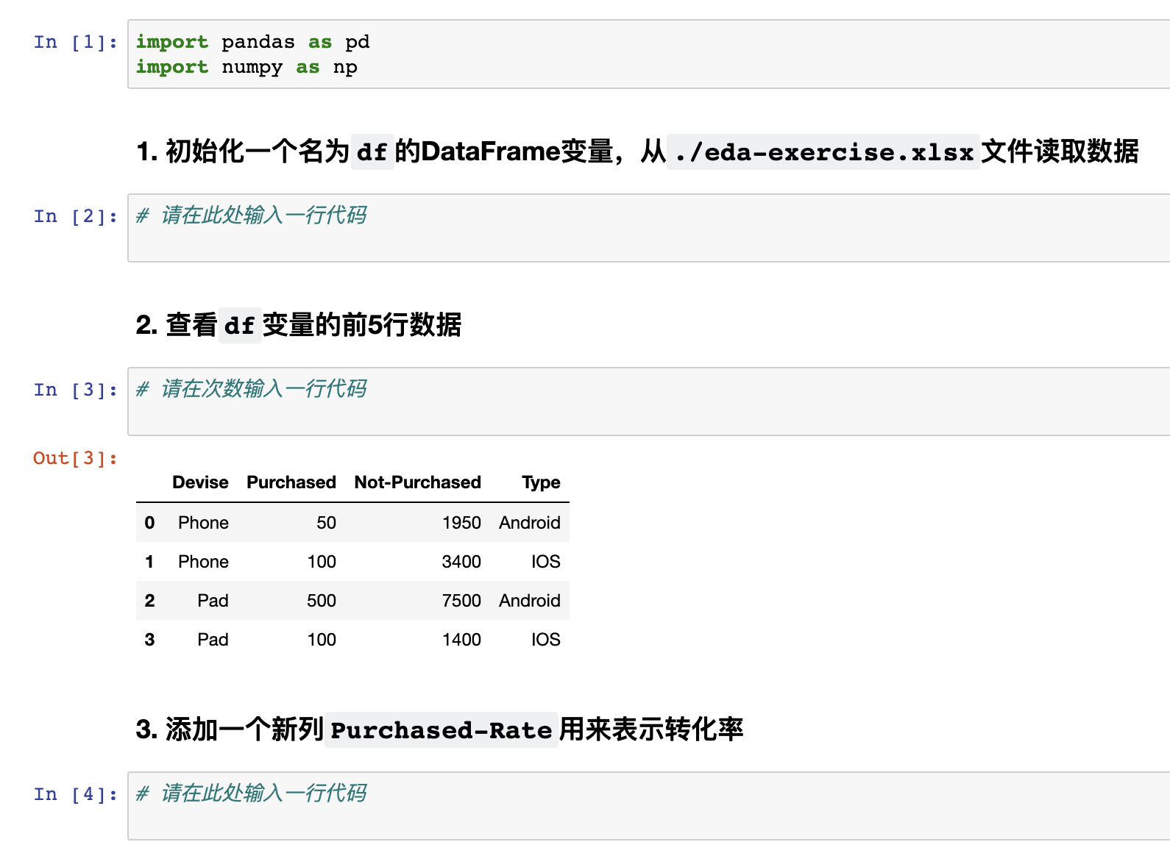
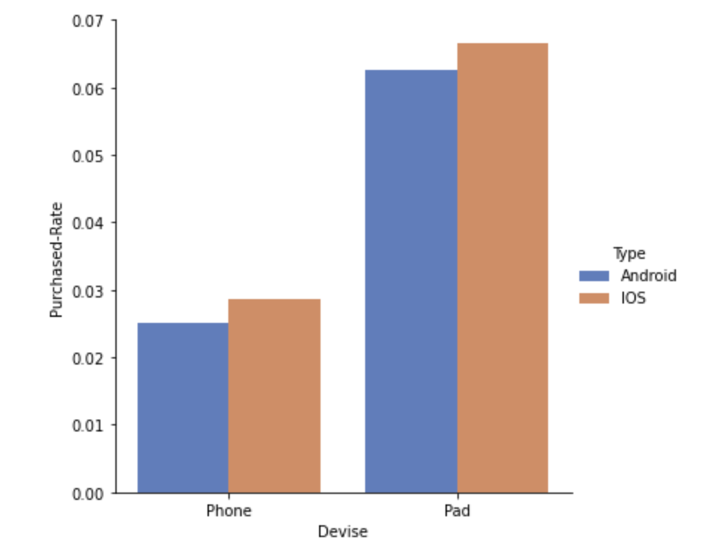
课堂练习
请用Python给你的老板绘制漂亮的图表，从而更容易地说服他（她）
请在主页eda-exercise-blank.ipynb的基础上填空
示例代码可以参考同文件夹下的eda-exercise.ipynb

Slide 50
提纲
探索式数据分析（EDA）
数据分析编程实践
数据可视化编程实践
文本信息抽取
探索式数据分析

Slide 51
从HTML网页中抽取有用信息

Slide 52
正则式函数
最常用的四个函数
更多正则式函数请参考：https://www.runoob.com/python3/python3-reg-expressions.html
match
sub
search
findall
检查格式
替换子串
查找位置
找到全部
用法：
re.match(pattern, string)，从字符串开头进行匹配
re.sub(pattern, repl, string)，repl 为替换的字符串，也可为一个函数
re.search(pattern, string) ，可以在字符串任何位置匹配
re.findall(pattern, string)，找到所有满足匹配条件的子串

Slide 53
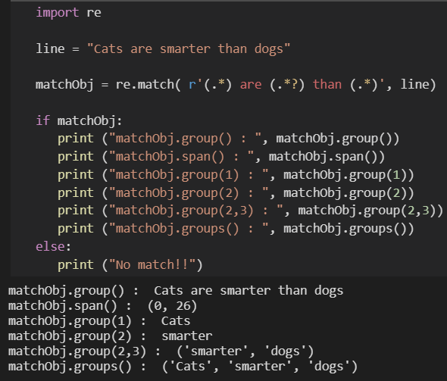
匹配对象
匹配对象方法：
span(): 返回匹配的范围 (start, end)
group(num): 在正则表达式中用()可以分组，group() 可以一次输入多个组号，在这种情况下它将返回一个包含那些组所对应值的元组。
groups(): 返回一个包含所有小组字符串的元组，从 1 到 所含的小组号

Slide 54
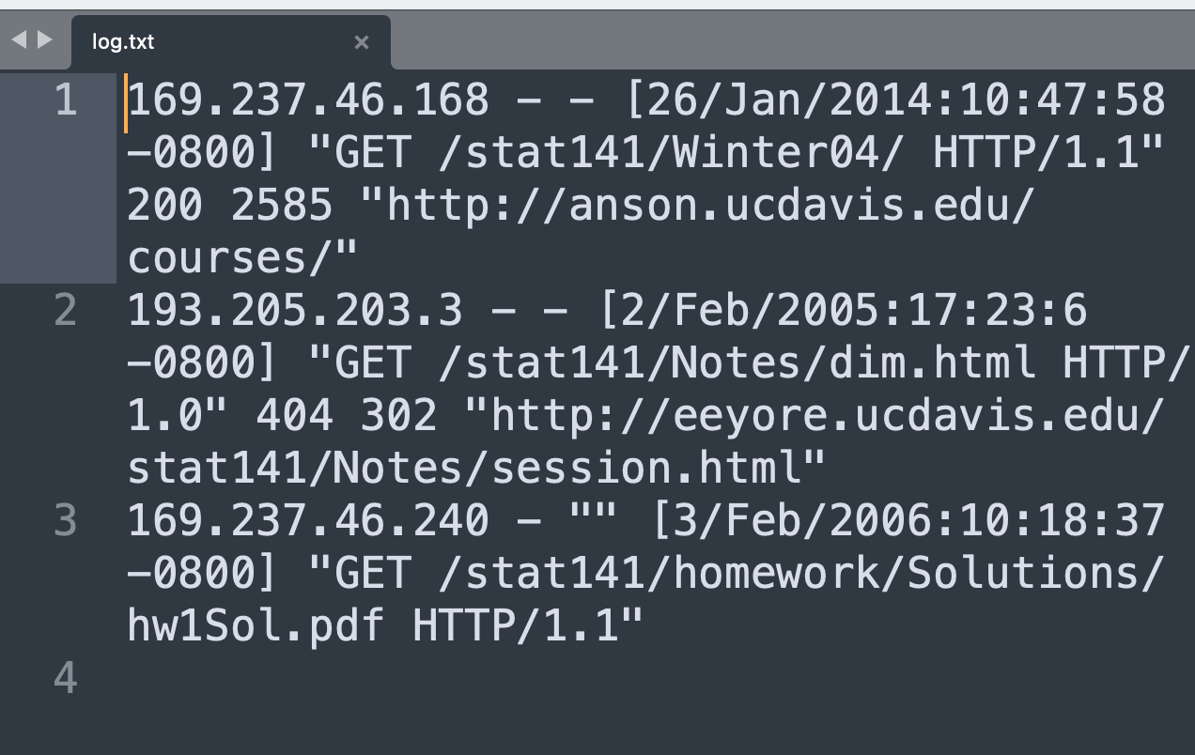
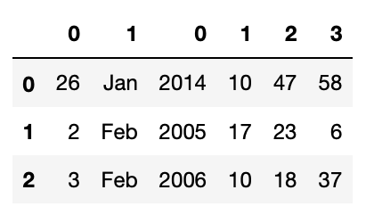
练习
请使用三种方法抽取以下日志文件中的日期时间信息
完成后示意老师
提示：可使用字符串操作、正则表达式、datatime模块

Slide 55
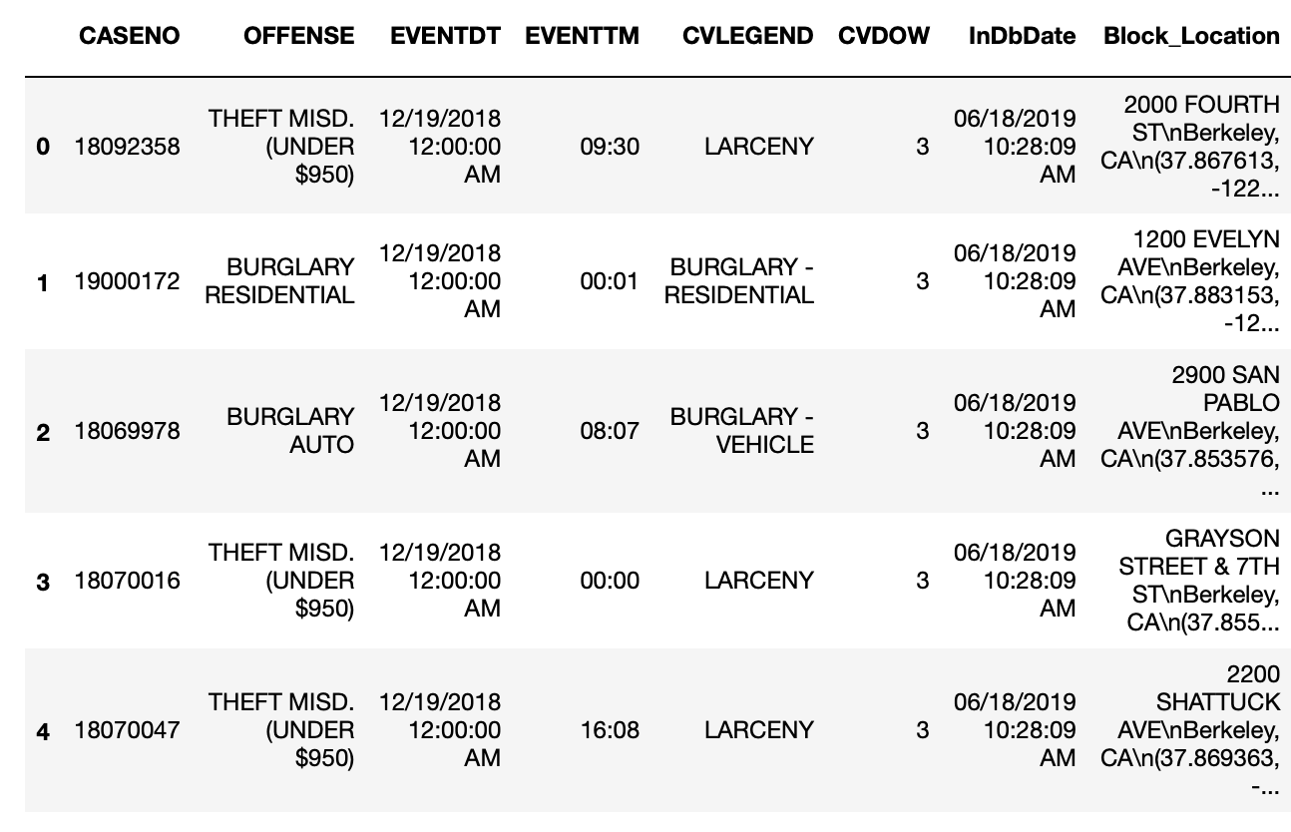
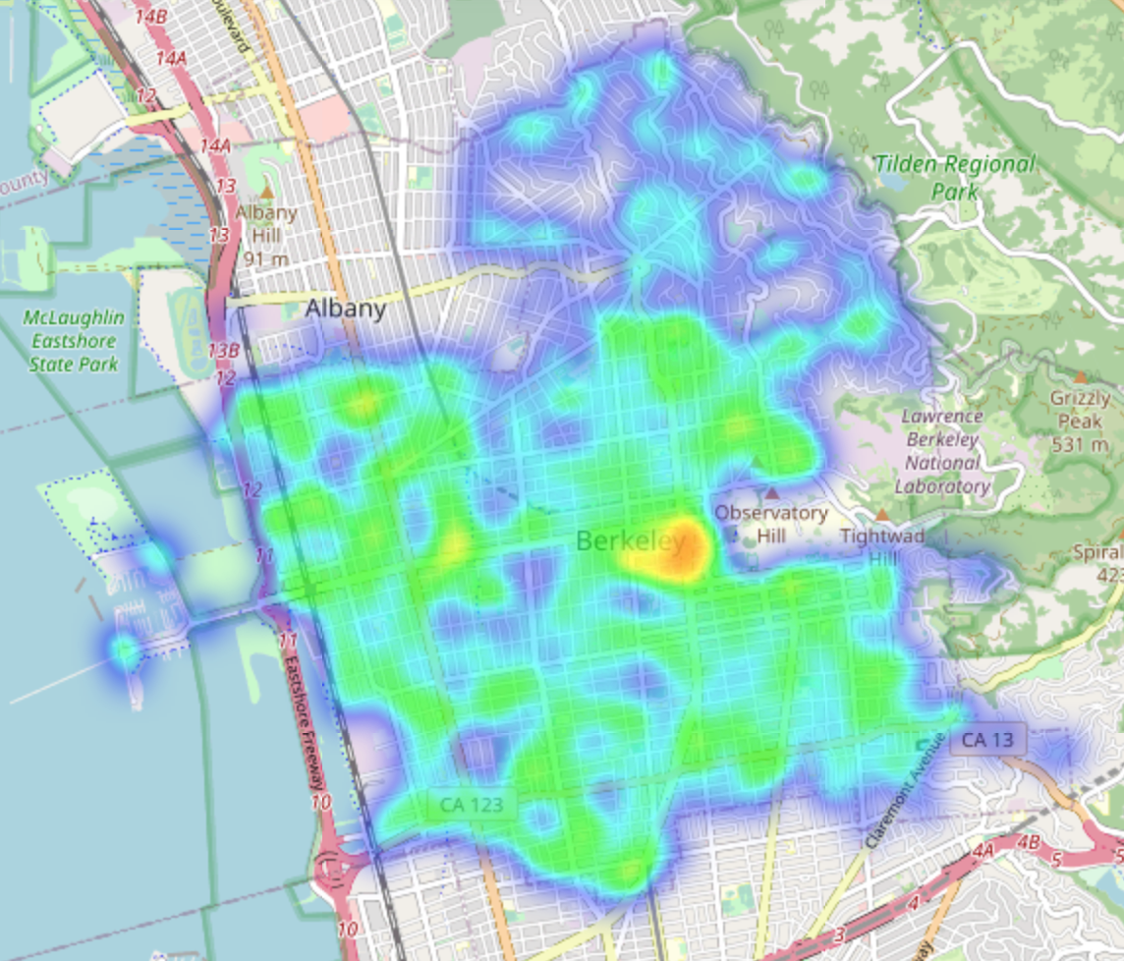
作业：从文本属性中抽取结构化信息
从文本数据中抽取结构化信息，进行丰富的可视化
举例：从文本中提取位置信息

Slide 56
Thanks!

